Slide 1
Моделирование физических процессов методом гидродинамики сглаженных частиц (ГСЧ)
Ни›кний Новгород, 2025 г.

Slide 2
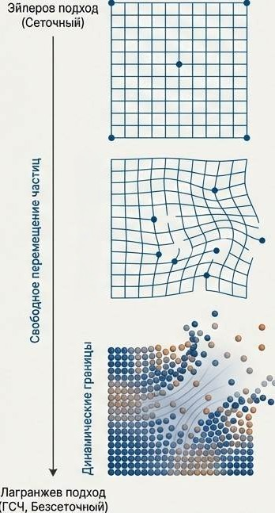
Введение
Цель работы
Моделирование жидкости методом гидродинамики сглаженных частиц (ГСЧ) для исследования поведения жидкостей разной плотности. Метод ГСЧ (SPH) – это безсеточный лагранжев метод с возможностью динамического задания границ.
Основные задачи
Изучить теоретические основы гидродинамики и методов моделирования жидкостных и газообразных сред и провести обзор по теме «Моделирования физических процессов методом гидродинамики сглаженных частиц»;
Разработать компьютерную модель динамики жидкости на основе ГСЧ;
Исследовать производительность реализации.

Slide 3
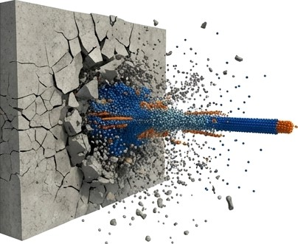
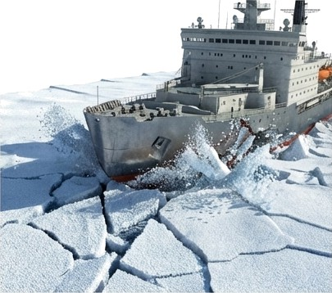
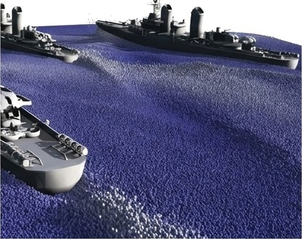
Обзор современных применений метода ГСЧ
1. Моделирование взрывных нагрузок и повреждений конструкций
2. Жидкостные и многофазные процессы
3. Геомеханические и промышленные задачи
ГСЧ применяется для симуляqяи процессов с высокими давлениями, ударными волнами и фрагментацией.
Гибридные модели (например, ГСЧ и перидикамики) используются для аналиsа повреждений бетонных плотнн подводными взрывами и моделирования проникновения кумупятивной струи в бетон.
Метод эффективен в задачах с большими деформациями, свободными поверхностями и фазовыми переходами.
Примеры: моделирование аварийного сброса топлива с самолетов, симуляция колебаний жидкости в резервуарах (слошинга), а также моделирование испарения капель. Лагранжев подход упрощает уравнения и обеспечивает естественную обработку границ
Прогнозирование траектории разливов нефти в горных ландшафтах, при использовании ГСЧ время расчета снижается с часов до минут.
Моделироаание эластопластических деформаqий при вытяжке металлов. Анализ высокочастотгых ударов ледокола о лед.

Slide 4
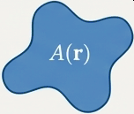

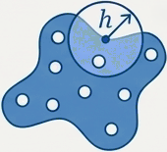
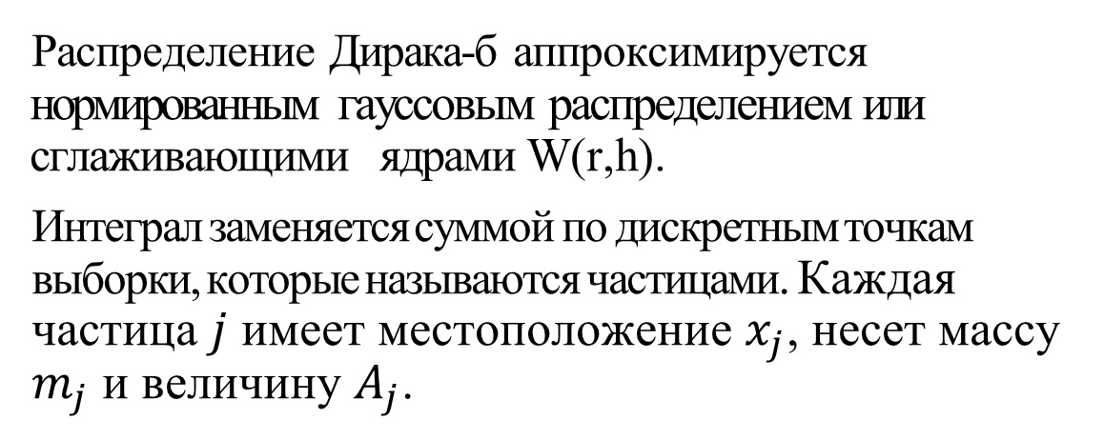

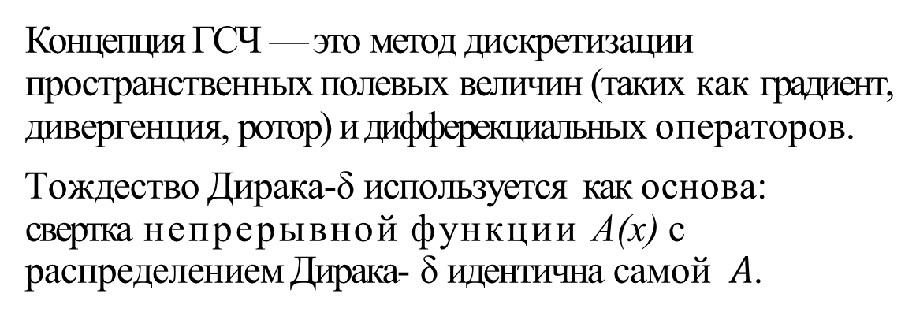
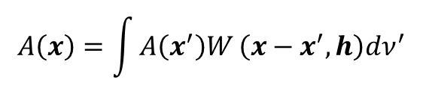
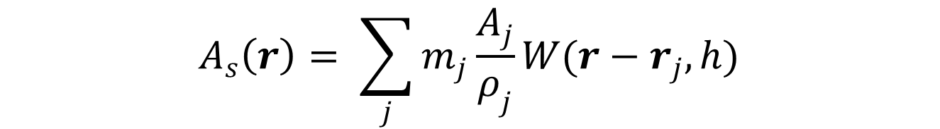
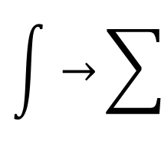
Основы ГСЧ: Дискретизация
Концепция SPH
$$A\left(x\right)=\int{A\left(x^{′}\right)W}\left(x−x^{′},h\right)dν^{′}$$
Концепция ГСЧ — это метод дискретизации пространственных полевых величин (таких как градиент, дивергенция, ротор) и дифферекциальных операторов.
Тождество Дирака-δ используется как основа: свертка непрерывной функции А(х) с распределением Дирака- δ идентична самой $A$.
1. Непрерывное поле
2. Аппроксимация
$$W(r, h)$$
Переход к дискретному полю
Распределение Дирака-б аппроксимируется нормированным гауссовым распределением или сглаживающими ядрами W(r,h).
Интеграл заменяется суммой по дискретным точкам выборки, которые называются частицами. Каждая частица $j$ имеет местоположение $x_{j}$, несет массу $m_{j}$ и величину $A_{j}$.
$$\int{→}\sum{ }$$
3. Дискретизация
4. Формула аппроксимации
$$A_{s}\left(r\right)= \sum_{j}{m_{j}}\frac{A_{j}}{ρ_{j}}W(r−r_{j},h)$$

Slide 5
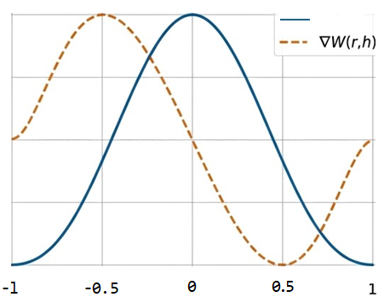
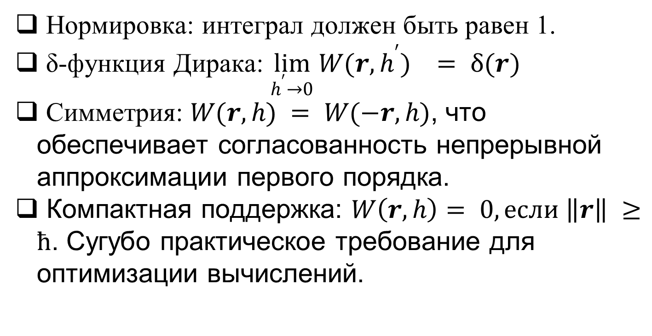
Сглаживающие ядра
Назначение ядра
Пример – кубический сплайн
Функция W(r, h) (сглаживающее ядро) регулирует степень сглаживания, которое усиливается с увеличением радиуса сглаживания h.
Выбор ядра важен для стабильности, точности и скорости вычисления
Ядро кубического сплайна часто выбирают в качестве cглаживающего ядра.
Его длина сглаживания идентична радиусу поддержки
W(r,h)
Необходимые свойства ядра W(r,h)
Нормировка: интеграл должен быть равен 1.
δ-функция Дирака: $\lim_{h^{′}→0}{W(r,h^{′}) } = ẟ(r)$
Симметрия: $W(r,h) = W(−r,h)$, что обеспечивает согласованность непрерывной аппроксимации первого порядка.
Компактная поддержка: $W\left(r,h\right)= 0,если \left\|r\right\| ≥ħ$. Сугубо практическое требование для оптимизации вычислений.
0
0

Slide 6
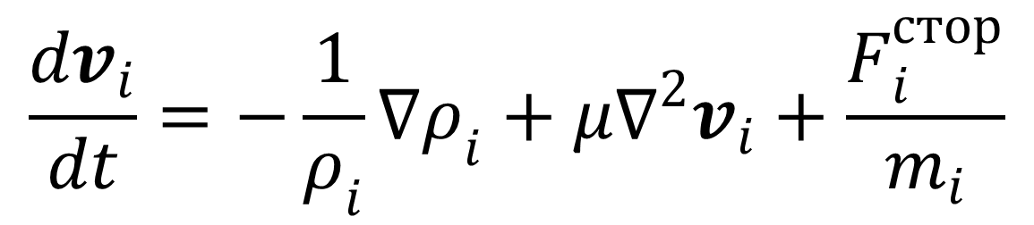
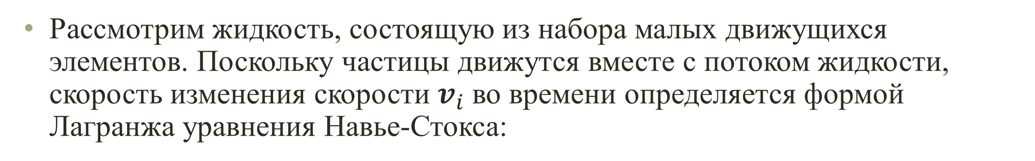
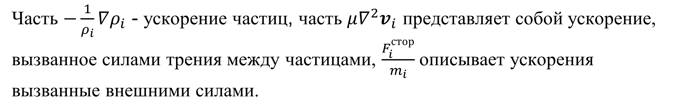
Уравнение состояния
Рассмотрим жидкость, состоящую из набора малых движущихся элементов. Поскольку частицы движутся вместе с потоком жидкости, скорость изменения скорости $v_{i}$во времени определяется формой Лагранжа уравнения Навье-Стокса:
$$\frac{dv_{i}}{dt}=−\frac{1}{ρ_{i}}∇ρ_{i}+μ∇^{2}v_{i}+\frac{F_{i}^{стор}}{m_{i}}$$
Часть $−\frac{1}{ρ_{i}}∇ρ_{i}$ - ускорение частиц, часть $μ∇^{2}v_{i}$ представляет собой ускорение, вызванное силами трения между частицами, $\frac{F_{i}^{стор}}{m_{i}}$описывает ускорения вызванные внешними силами.

Slide 7
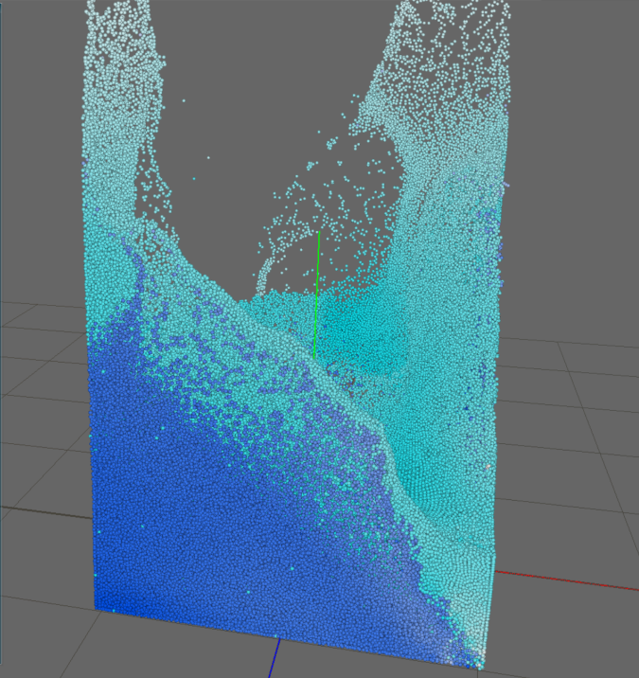
Моделирование жидкостей методом ГСЧ
Определение «соседей» в радиусе h.
Расчет плотности
Расчет градиента давления и сил
Расчет вязкости и силы вязкого трения
Расчет внешних сил
Интегрирование, расчет позиций и скоростей на следующем шаге.

Slide 8
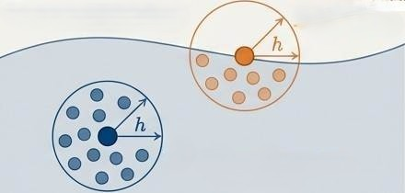
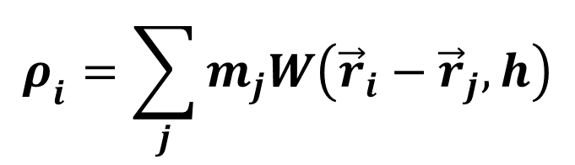
Оценка плотности и точность
Оценка плотности
Плотность частицы р, может быть восстановлена из положения частицы и поля массы:
$$ρ_{i}=\sum_{j}{m_{j}W\left({\vec{r}}_{i}−{\vec{r}}_{j},h\right)}$$
Проблема дефицита частиц
Рассчитанная плотность обычно не обладает необходимой точностью на поверхности жидкости из-зв дефицита частиц, поскольку на границе в воздухе нет соседей. Это приводит к тому, что частица на поверхности имеет неполный набор соседей, тогда как частица внутри жидкости имеет полный набор.
Точность дискретизации
Дискретизация ГСЧ обеспечивает точность, как минимум 0-го порядка, для получения реалистичных симуляций этого достаточно. Точность в значительной степени зависит от схемы выборки частиц.
Восстановление плотности путем численного интегрирования уравнения непрерывности менее надежно.

Slide 9
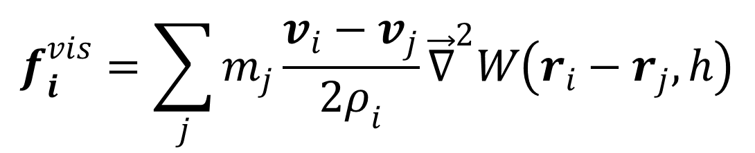
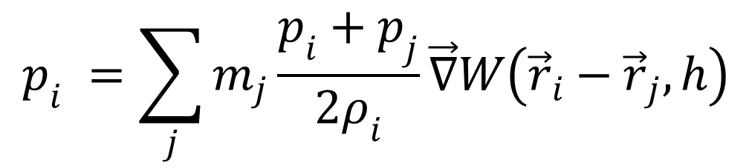
Давление, вязкость, сторонние силы
$$p_{i} =\sum_{j}{m_{j}\frac{p_{i}+p_{j}}{2ρ_{i}}\vec{∇}W\left({\vec{r}}_{i}−{\vec{r}}_{j},h\right)}$$
Формула вычисления давления:
$$f_{i}^{vis}=\sum_{j}{m_{j}\frac{v_{i}−v_{j}}{2ρ_{i}}{\vec{∇}}^{2}W\left(r_{i}−r_{j},h\right)}$$
Формула вычисления вязкости:
В нашей модели мы учитываем такие силы, как сила тяжести и сила взаимодействия частиц.
При столкновении частиц со твердыми объектами мы инвертируем перпендикулярную компоненту скорости.

Slide 10
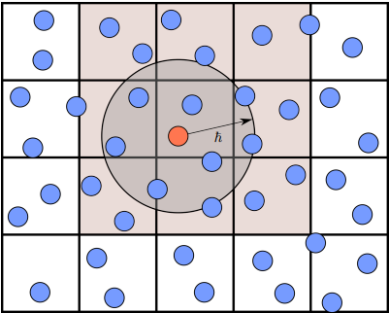
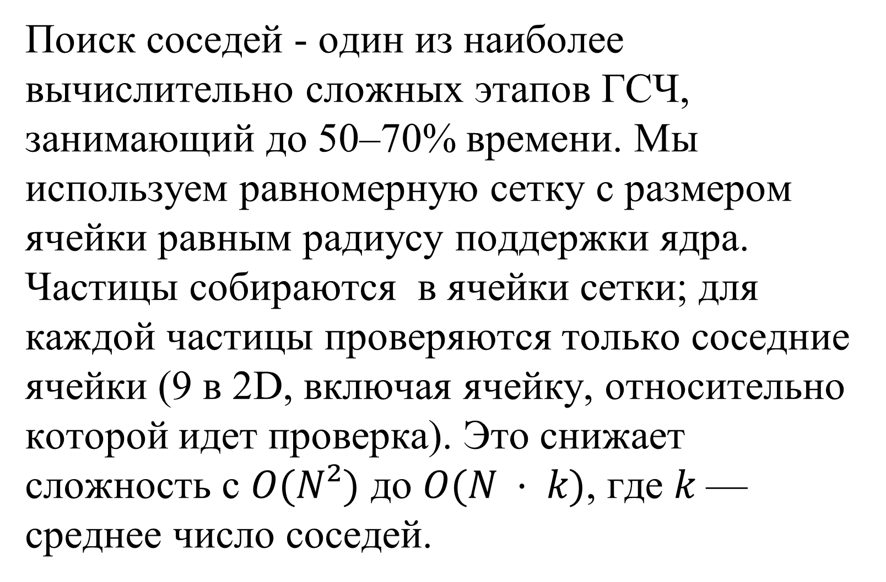
Поиск соседей
Поиск соседей - один из наиболее вычислительно сложных этапов ГСЧ, занимающий до 50–70% времени. Мы используем равномерную сетку с размером ячейки равным радиусу поддержки ядра. Частицы собираются в ячейки сетки; для каждой частицы проверяются только соседние ячейки (9 в 2D, включая ячейку, относительно которой идет проверка). Это снижает сложность с $O(N²)$ до $O(N · k)$, где $k$ — среднее число соседей.

Slide 11
Заключение
Мы изучили теоретические основы гидродинамики и методов моделирования жидкостных и газообразных сред и провели обзор по теме «Моделирования физических процессов методом гидродинамики сглаженных частиц».
Спроектировали компьютерную модель динамики жидкости на основе ГСЧ. Поиск соседей реализован с использованием равномерной сетки, параллелизованный на CPU с O(N) сложностью.
Спроектированная модель обладает потенциалом к масштабированию без больших потерей производительности.

Slide 12
Спасибо за внимание!

